Slide 1
COMPLETED SEARCH - BACKTRACKING
NHÓM 11

Slide 2
Table of contents
01
02
03
04
Giới thiệu
Một số bài toán kinh điển
Tổng quan về thuật toán Backtracking
N-queens, Rat in mize
Thảo luận
Bài tập
Nhận diện bài toán sử dụng Backtracking
Quiz

Slide 3
01
Giới thiệu

Slide 4
Thuật toán Backtracking là gì?
Thuật toán Backtracking
Kỹ thuật dùng đệ quy
Xây dựng giải pháp từng bước
Quay lui khi vi phạm yêu cầu
Tiếp tục cho đến khi hoàn thành giải pháp

Slide 5
Những dạng bài toán nào thì nên sử dụng thuật toán Backtracking?
“Thuật toán quay lui dùng để giải bài toán liệt kê các cấu hình. Mỗi cấu hình được xây dựng bằng cách xây dựng từng phần tử, mỗi phần tử được chọn bằng cách thử tất cả các khả năng.”

Slide 6
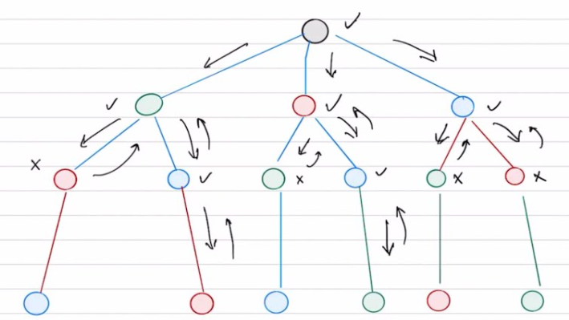
Ý Tưởng
Cấu hình cần liệt kê có dạng:
(X1, X2, X3..., Xn)
State-space Tree

Slide 7
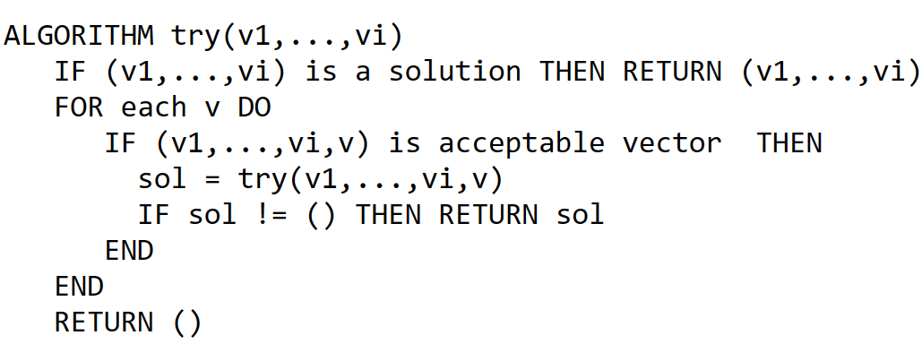
PSEUDOCODE

Slide 8
Types of Backtracking Problems
Decision Problems: Tìm kiếm giải pháp thỏa yêu cầu bài toán.
Optimization Problems: Tìm kiếm giải pháp tốt nhất.
Enumeration Problems: Tìm tập hợp các giải pháp khả thi thỏa yêu cầu bài toán.

Slide 9
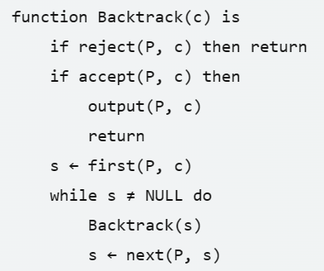
Decision Problems
Sau khi accept(P, c) = true
Gọi output(P, c)
Kết thúc thuật toán và return

Slide 10
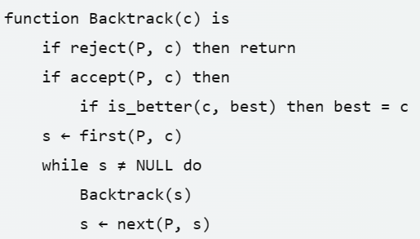
Optimization Problems
accept(P, c) = true
Kiểm tra xem c và cập nhật lại phương án tốt nhất
Tiếp tục cho đến khi duyệt hết các phương án

Slide 11
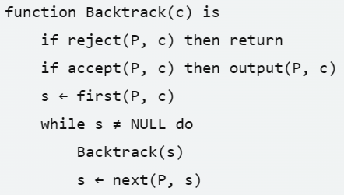
Enumeration Problems
accept(P, c) = true
output(P, c)
Tiếp tục duyệt qua các phương án khác

Slide 12
Một số bài toán kinh điển
02
N-queens, Rat in mize

Slide 13

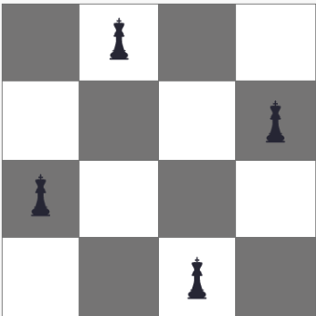
N-queens
Bài toán N-Queens là bài toán đặt N quân hậu lên một bàn cờ vua kích thước NxN sao cho không có hai quân hậu nào tấn công lẫn nhau. Điều này có nghĩa là không có hai quân hậu nào nằm trên cùng một hàng, cột hoặc đường chéo.

Slide 14
Ý TƯỞNG: 1. Bắt đầu: Bắt đầu từ cột bên trái nhất. 2. Kiểm tra: Tất cả các quân hậu đều đã được đặt. Lưu lại kết quả và kết thúc thuật toán. 3. Thử vị trí: Nếu quân hậu đặt ở vị trí [hàng, cột] hiện tại mà không bị xung đột bởi các quân hậu khác: đánh dấu lại và kiểm tra cột tiếp theo.
4. Quay lui: Nếu tất cả các ô trong cột đều xảy ra xung đột với các quân hậu trước đó, quay lại cột trước và thử một cách chọn ô khác.
5. Lặp lại: Tiếp tục các bước 2-4 cho đến khi tìm ra được kết quả.

Slide 15
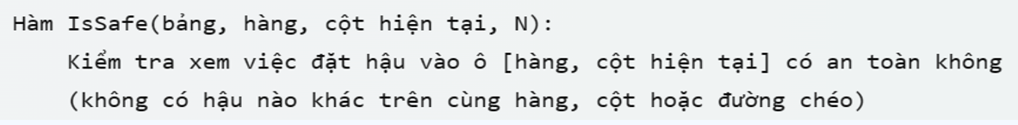
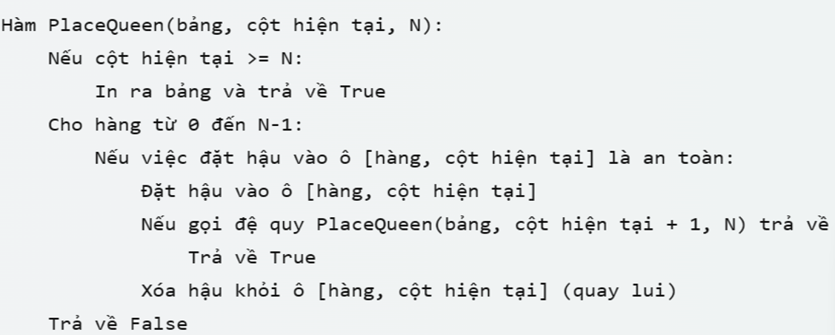
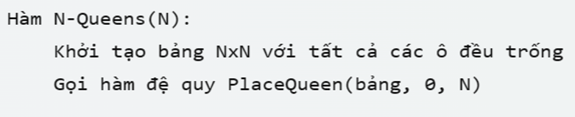
Pseudocode
Để có thể quan sát các bước chọn tuần tự của thuật toán mọi người có thể truy cập web: NQueens Visualizer (serverizzo.github.io)

Slide 16
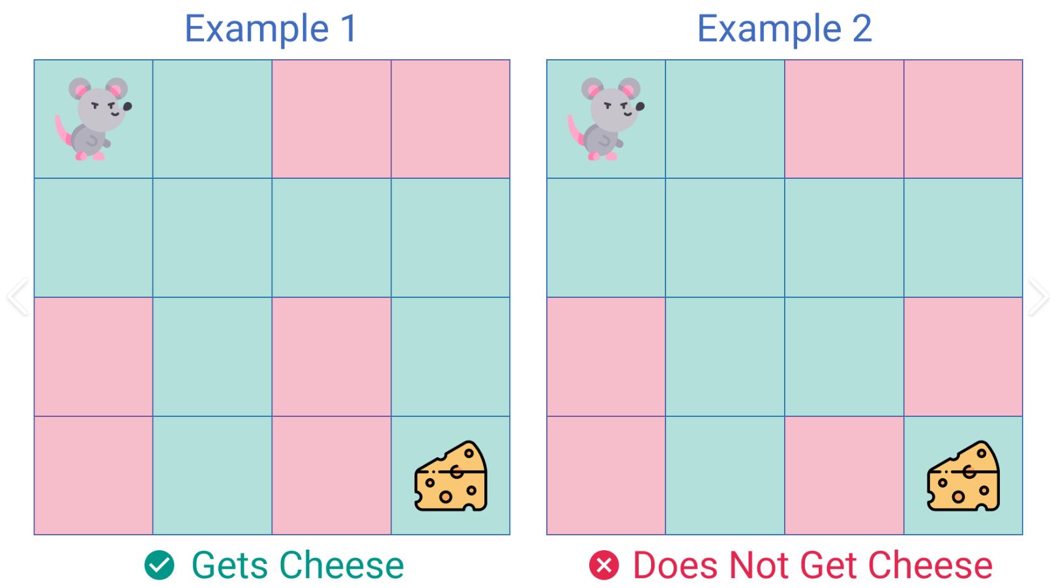
Rat in mize
Mê cung được biểu diễn dưới dạng ma trận 2D. Trong đó, ‘1’ đại diện cho ô bị chặn, ‘0’ đại diện cho ô trống mà chuột có thể đi qua.
Chuột cần tìm đường đi từ ô xuất phát (ô trái trên cùng) đến ô đích (ô phải dưới cùng).
Chuột chỉ có thể di chuyển theo hai hướng: sang phải hoặc xuống dưới.

Slide 17
Ý TƯỞNG 1. Khởi tạo: Tạo một ma trận sol với tất cả giá trị là 0. Ma trận này sẽ được sử dụng để lưu trữ lộ trình của chuột. 2.Bắt đầu: Chuột bắt đầu từ ô góc trên cùng bên trái của mê cung (maze[0][0]). 3.Kiểm tra: Kiểm tra xem ô hiện tại có phải là ô đích (maze[N-1][N-1]) không. Nếu đúng, đánh dấu ô này trong ma trận sol và kết thúc thuật toán. 4.Di chuyển: Nếu ô hiện tại không phải là ô đích, thử di chuyển theo hai hướng: sang phải hoặc xuống dưới. Trước khi di chuyển, kiểm tra xem ô tiếp theo có hợp lệ không (nghĩa là nằm trong mê cung và không phải là bức tường). 5.Quay lui: Nếu không thể di chuyển theo cả hai hướng, quay lại ô trước đó và thử một hướng di chuyển khác. 6.Lặp lại: Tiếp tục các bước 3-5 cho đến khi tìm ra lộ trình hoặc đã thử hết tất cả các khả năng

Slide 18
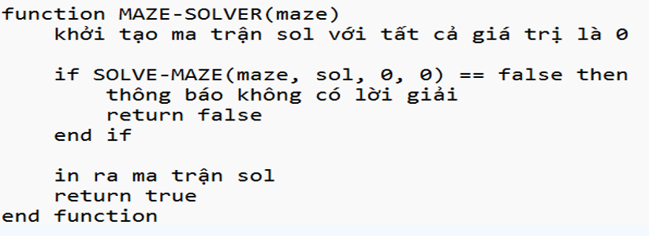
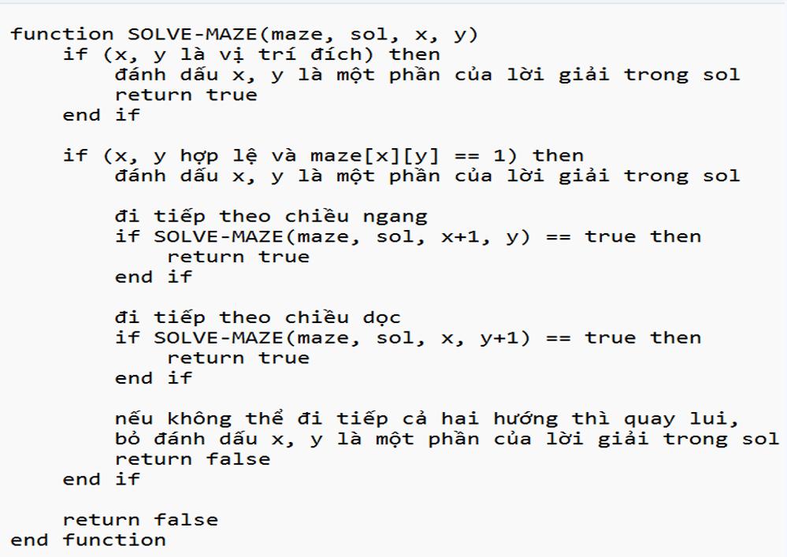
PSEUDOCODE

Slide 19
Thảo luận
03
Nhận diện bài toán sử dụng Backtracking

Slide 20
Nhận diện bài toán:
Output của bài toán có thể là một tập hợp n phần tử (x1, x2, ..., xn), mà mỗi phần tử x_{i} nhận giá trị từ một tập giá trị S_{i} nào đó.

Slide 21
BÀI TẬP
04
QUIZ

Slide 22
WORD LADDER II
Bạn được giao cho một danh sách wordList gồm các xâu kí tự (có độ dài bằng nhau), và hai xâu kí tự beginWord và endWord (cũng có cùng độ dài với các xâu trong wordList).
Hãy tìm một ‘trình tự biến đổi” ngắn nhất để biến beginWord trở thành endWord.
“Một trình tự biến đổi” được đỉnh nghĩa là một tập có thứ tự các xâu kí tự S₀, S₂, …, S_{k} thõa:
Hai xâu kí tự liên tiếp S_{i} và S_{i+1} khác nhau đúng ở một kí tự, với 0 ≤ i < k.
Mọi xâu kí tự S_{i} đều thuộc wordList, với 0 ≤ i < k.
S₀ = beginWord, S_{k} = endWord.

Slide 23
INPUT:
Dòng đầu tiên chứa một số nguyên dương n (với 2 ≤ n ≤ 100) - số lượng xâu kí tự trong wordList.
n dòng tiếp theo mỗi dòng chứa một xâu kí tự trong wordList. Dữ liệu đầu vào đảm bảo các xâu kí tự khác nhau đôi một, chỉ gồm các kí tự in thường, in hoa, chữ số.
Dòng thứ n+2 gồm một xâu kí tự beginWord.
Dòng thứ n+3 gồm một xâu kí tự endWord.
OUTPUT:
In ra trình tự biến đổi để biến beginWord thành endWord. Mỗi xâu kí tự được in trên một dòng, theo đúng thứ tự trong trình tự biến đổi.
/

Slide 24
7 PHÚT THẢO LUẬN

Slide 25
Thanks!
Nếu còn thắc mắc về slide vài phần thuyết trình của nhóm chúng mình các bạn có thể liên hệ
Facebook
Please keep this slide for attribution

